Slide 1
TRÒ CHƠI : “ĐI TÌM ĐẤU TÍCH LỊCH SỬ TRONG HỆ MẶT TRỜI”
Sao Thủy
Sao Kim
Sao Thủy: Tên kinh đô nước Âu Lạc.
Sao Kim: Khu di tích lịch sử đền Hùng thuộc tỉnh nào?
CỔ LOA
PHÚ THỌ
Sao Thiên Vương
Mặt Trời
Sao Thiên Vương: Tên gọi con trai vua Hùng.
Mặt trời: Ai là người đứng đầu nhà nước Văn Lang?
Trái Đất
Trái Đất: Chức quan đứng đầu các bộ thời Văn Lang.
7
HÙNG VƯƠNG
C
QUAN LANG
LẠC TƯỚNG
Sao Mộc
Sao Mộc: Tên gọi khác của thần núi Tản Viên, con rể của vua Hùng Vương thứ 18.
Sao Hỏa
Sao Hỏa: Người mẹ của vua Hùng trong truyền thuyết “Con Rồng cháu Tiên”.
Ạ
ÂU CƠ
SƠN TINH

Slide 2
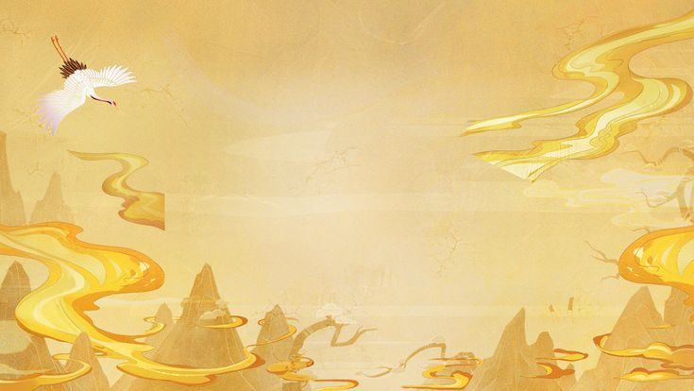
BÀI 15: ĐỜI SỐNG CỦA NGƯỜI VIỆT THỜI KÌ VĂN LANG, ÂU LẠC
(Tiết 1)

Slide 3
I. ĐỜI SỐNG VẬT CHẤT
Quan sát hình 15.1 đến 15. 7 và thông tin trong SGK, em hãy dùng bút chì gạch dưới những nét chính về đời sống vật chất của cư dân Văn Lang, Âu Lạc thể hiện qua mặt trống đồng Ngọc Lũ.

Slide 4
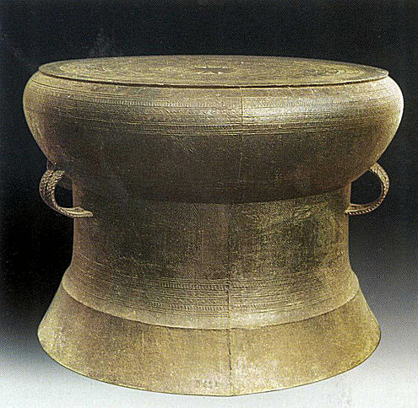
? Em có biết
Được phát hiện vào năm 1893 trong quá trình đắp đê ở xã Như Trác, huyện Nam Xang, tỉnh Hà Nam (Hà Nội) dưới độ sâu 2m, có niên đại khoảng 2500 năm TCN.
Trống có hình dáng cân đối, mặt trống hơi tràn ra ngoài tang trống. Trống có đường kính 79 cm, cao 63 cm. Nặng 86 kg
Thân trống có 3 phần:
+ Tang trống: phình to gắn liền với mặt trống.
+ Thân trống: thân tròn, hình trụ
+ Chân trống: hình nón cụt.
Trống đồng Ngọc Lũ được nhận xét là có nhiều hoa văn phong phú nhất từ trước đến nay. Hiện được trưng bày trong việc bảo tàng lịch sử Việt Nam ở Hà Nội
Hình 15.4
Trống đồng Ngọc Lũ

Slide 5
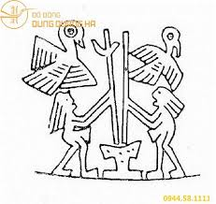
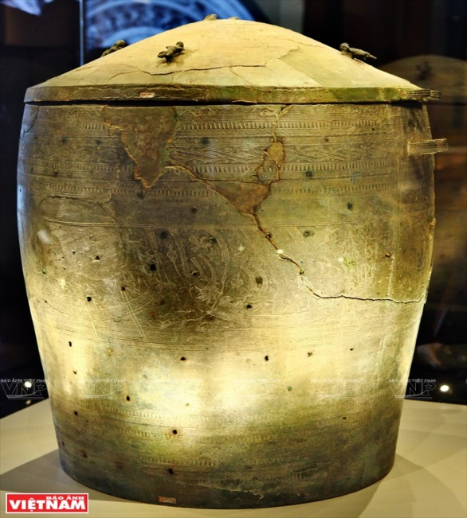
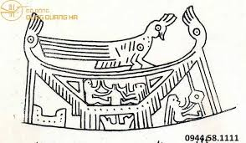
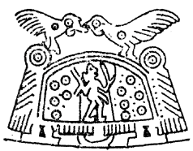
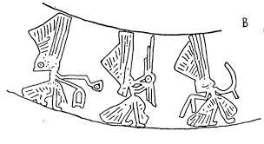
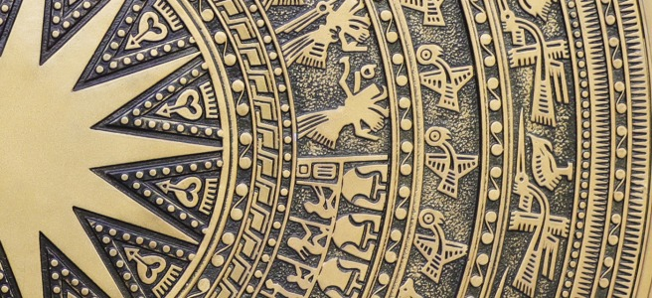
Các họa tiết trên mặt trống đồng.
1
? Dựa vào các hình bên, em hãy miêu tả đời sống vật chất của cư dân Văn Lang, Âu Lạc.
Nam nữ giã gạo
2
Miêu tả những sinh hoạt đời thường, hoạt động sản xuất:
Người dân trồng lúa dưới ánh mặt trời, chim cò tung bay trên đồng ruộng, đậu trên mái nhà, từng đôi nam nữ giã gạo, nhảy múa sau mùa thu hoạch.
Chim, cò đậu trên mái nhà
3
Kiểu nhà ở
4
Lễ hội
5
Mặt trời

Slide 6
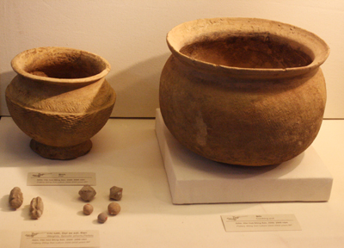
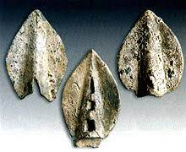
Cư dân Văn Lang, Âu Lạc sống chủ yếu bằng nghề nông trồng lúa nước.
I. ĐỜI SỐNG VẬT CHẤT
? Quan sát các hình dưới, cho biết ngành kinh tế chính của cư dân Văn Lang, Âu Lạc.
Đồ gốm Đông Sơn
Lưỡi cày đồng Đông Sơn
Thạp đồng Đào Thịnh

Slide 7
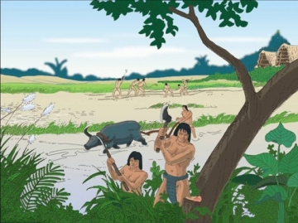
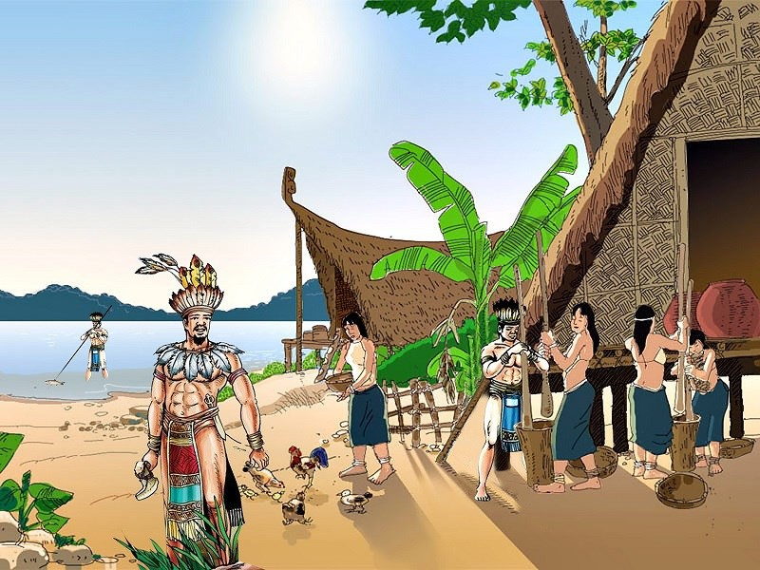
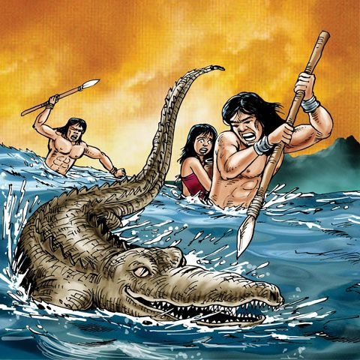
Cư dân Văn Lang, Âu Lạc còn biết trồng dâu nuôi tằm, chăn nuôi, săn bắn và đánh bắt cá.
Quan sát hình ảnh và cho biết ngoài trồng lúa nước thì cư dân Văn Lang, Âu Lạc họ còn biết làm gì khác?

Slide 8
Các nghề thủ công như: làm đồ gốm, luyện kim, đúc đồng, dệt vải, đóng thuyền, làm nhà…phát triển. Kĩ thuật luyện kim đạt trình độ cao.
Qua các hình ảnh, em hãy cho biết cư dân Văn Lang, Âu Lạc có những nghề thủ công nào?
Hình 15.2
Đồ gốm Đông Sơn
Hình 15.3
Thạp đồng Đào Thịnh
Hình 15.4
Trống đồng Ngọc Lũ

Slide 9
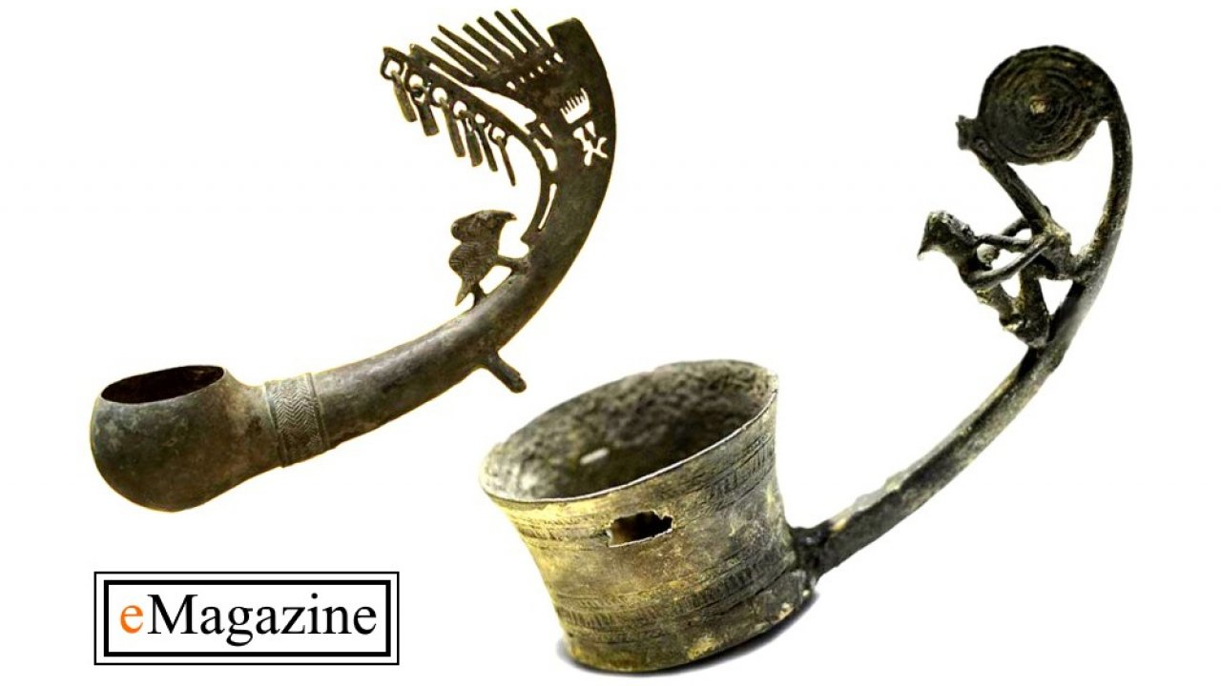
Cư dân Văn Lang, Âu Lạc dùng muôi đồng, thạp đồng để làm gì?
- Thạp đồng: dùng để chứa nước, lúa, thóc, đựng lương thực, thực phẩm
→ chứng tỏ nghề nông trồng lúa nước rất phát triển.
- Muôi đồng: dùng để múc thức ăn
→ chứng tỏ cư dân Văn Lang đã biết dùng các vật dụng để gắp, múc thức ăn.
Hình 15.3
Thạp đồng Đào Thịnh
Hình 15.5
Muôi đồng Đông Sơn

Slide 10
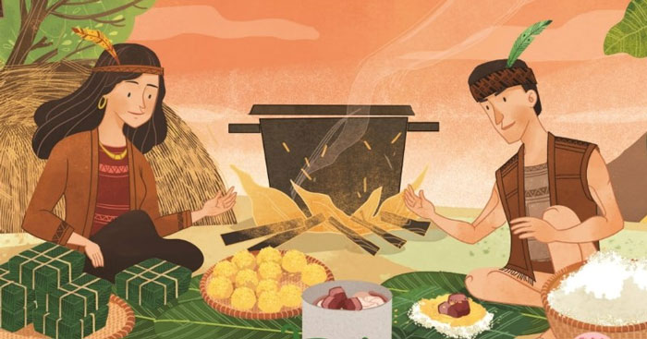
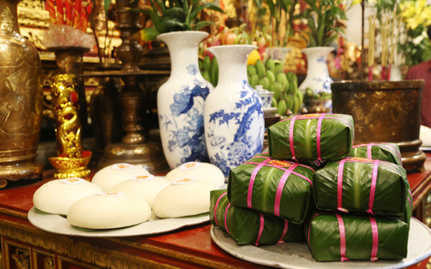
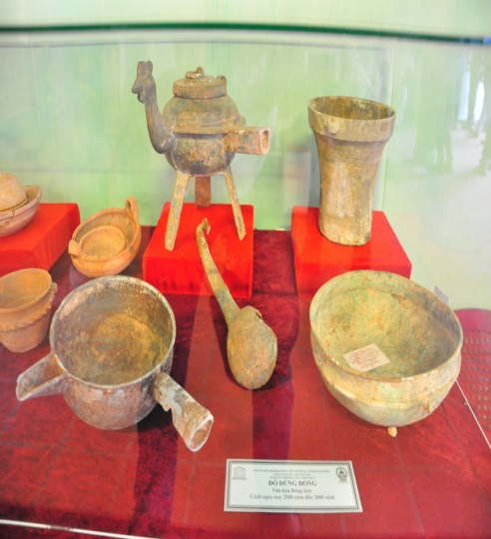
Thức ăn chính của cư dân Văn Lang, Âu Lạc là các sản phẩm từ gạo nếp, gạo tẻ.
Ngoài ra họ còn ăn các loại rau, thịt cá, cua, tôm…
Họ còn biết dùng các gia vị để nêm nếm.
Biết sử dụng mâm, bát, muôi… để đựng thức ăn.
Câu truyện sự tích Bánh chưng, bánh giày
cho chúng ta biết được thức ăn chính
của cư dân Văn Lang, Âu Lạc là gì?
Hình 15.5
Muôi đồng Đông Sơn

Slide 11
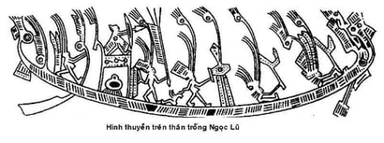
Qua những hình ảnh này, em hãy cho biết:
- Phương tiện di chuyển chủ yếu của cư dân Văn Lang, Âu Lạc là gì?
- Kiểu nhà ở đặc trưng của cư dân Văn Lang, Âu Lạc là gì?
Hình thuyền được khắc trên trống đồng Ngọc Lũ
Hình 15.7
Hình vẽ mô phỏng nhà sàn của cư dân Văn Lang, Âu Lạc

Slide 12
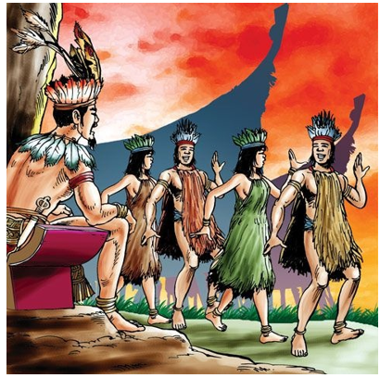
Quan sát các bức tranh, em hãy cho biết cách ăn mặc của cư dân Văn Lang, Âu Lạc.
Nam đóng khố, cởi trần, đi chân đất.
Nữ mặc váy, áo xẻ giữa, có yếm che ngực.
Trang phục ngày thường
Khi có lễ hội, họ ăn mặc những bộ trang phục sặc sỡ nhiều màu sắc, nữ mặc váy xòe, nam mặc khố dài, đội mũ lông chim, đeo trang sức.
Trang phục trong các lễ hội

Slide 13
Đời sống vật chất
Phương tiện
Nhà ở
Trang phục
Thức ăn chính

Slide 14
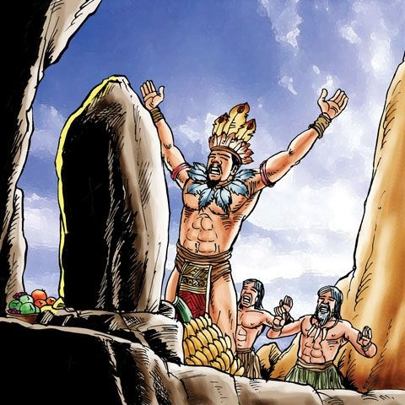
II. ĐỜI SỐNG TINH THẦN
Cư dân Văn Lang, Âu Lạc có tục thời cúng tổ tiên, thờ các vị thần như thần sông, thần Núi, thần Mặt Trời…
Quan sát hình 15.8, em hãy cho biết:
- Cư dân Văn Lang, Âu Lạc có tập tục gì?
- Họ chôn dụng cụ lao động và vật dụng sinh hoạt nhằm mục đích gì?
Có tục chôn cất người chết trong thạp, bình, mộ thuyền…có chôn theo công cụ và đồ trang sức.
Những vật dụng được chôn theo người chết

Slide 15
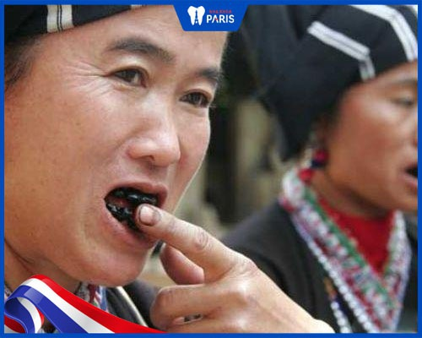
Quan sát tranh, em hãy cho biết:
- Cách làm đẹp của cư dân Văn Lang, Âu Lạc?
- Họ xăm mình nhằm mục đích gì?
Cư dân Văn Lang, Âu Lạc có tục nhuộm răng đen, xăm mình để làm đẹp.
Già làng đang vẽ hình lên cơ thể của 1 thanh niên trong làng

Slide 16
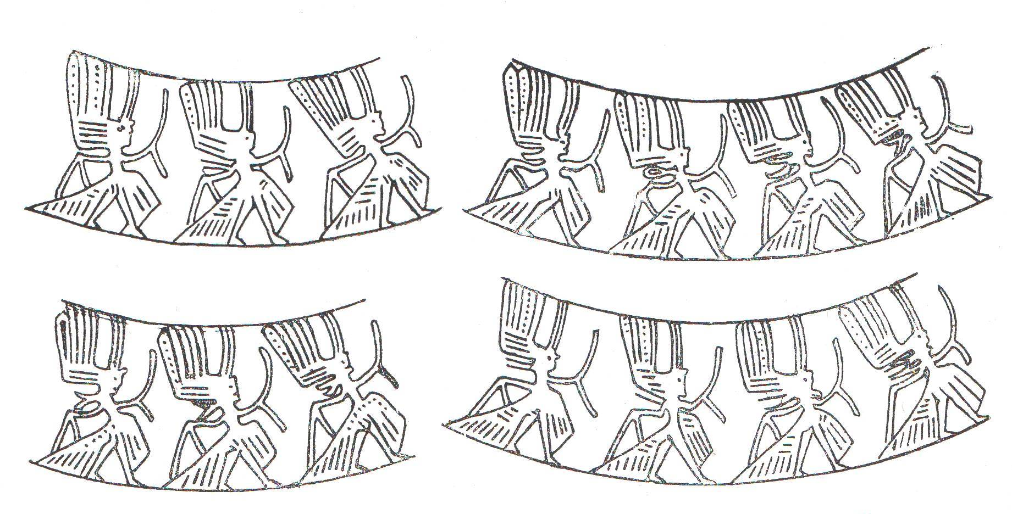
Em có nhận xét gì về đời sống tinh thần của cư dân Văn Lang, Âu Lạc qua những bức hình trên?
Họ thường tổ chức các lễ hội với nhiều hoạt động phong phú như: vui chơi, đấu vật, đua thuyền, nhảy múa…
Hoạt cảnh đua thuyền khắc trên trống đồng Ngọc Lũ.
Hoạt cảnh người dân nhảy múa được khắc trên trống đồng Ngọc Lũ.

Slide 17
ĐỜI SỐNG TINH THẦN
Tín ngưỡng
Phong tục – tập quán
Trong những ngày lễ hội họ thường tổ chức vui chơi, đấu vật, đua thuyền,…
Thờ cúng tổ tiên.
Nhuộm răng đen, ăn trầu, xăm mình…
Thờ các vị thần tự nhiên (thần Sông, thần Núi, thần Mặt Trời,…)
Chôn cất người chết (trong thạp, bình, mộ thuyền, mộ cây)

Slide 18
II. LUYỆN TẬP
Luyện tập 1 trang 80: Thời Văn Lang, Âu Lạc, người Việt có những phong tục gì nổi bật?
- Những phong tục nổi bật của người Việt thời Văn Lang, Âu Lạc:
+ Tục thờ cúng tổ tiên; sùng bái tự nhiên (thờ núi, sông, Mặt Trăng; Mặt Trời…).
+ Tục xăm mình, nhuộm răng đen, ăn trầu, làm bánh chưng, bánh giầy.
+ Tổ chức lễ hội, vui chơi

Slide 19
II. LUYỆN TẬP
Luyện tập 2 trang 80: Bảng dưới đâylà những công cụ lao động thuộc thời kì văn hóa Đông Sơn. Theo em, những công cụ đó được dùng làm gì trong hoạt động sản xuất của cư dân Văn Lang, Âu Lạc?
Cuốc đất
làm ruộng
Chặt cây,
xới đất
Gặt lúa

Slide 20
CHƠI TRỐN TÌM
CÙNG BẠCH TUYẾT VÀ 7 CHÚ LÙN

Slide 21
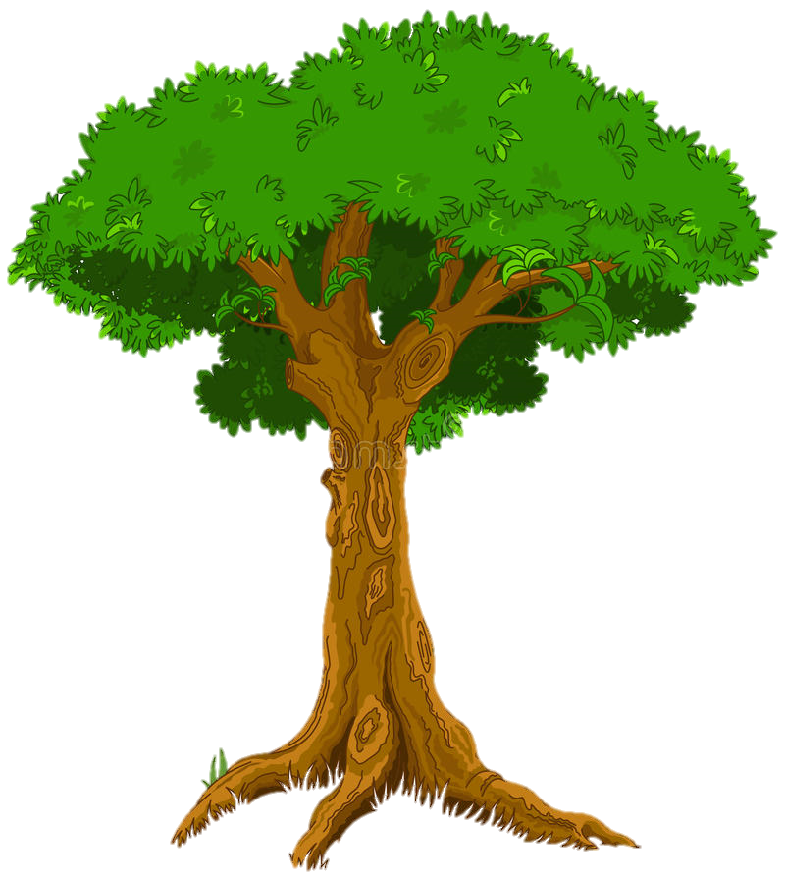
Bắt đầu!
Hoạt động sản xuất chính của cư dân Văn Lang, Âu Lạc là gì?
A. Săn bắt thú rừng.
B. Làm đồ gốm
C. Đúc đồng.
D. Trồng lúa nước
HẾT GIỜ
ĐÚNG RỒI

Slide 22
Bắt đầu!
Cư dân Văn Lang đi lại chủ yếu bằng
A. ngựa
B. thuyền
C. lừa
D. voi
HẾT GIỜ
ĐÚNG RỒI

Slide 23
Bắt đầu!
Trong xã hội Văn Lang, Âu Lạc, những ngày thường nam giới
A. đóng khố, mình trần, đi chân đất.
B. đóng khố, mặc áo vải thổ cẩm, đi giầy lá.
C. đóng khố, mặc áo vải thổ cẩm, đi chân đất.
D. đóng khố, mình trần, đi giày lá.
HẾT GIỜ
ĐÚNG RỒI

Slide 24
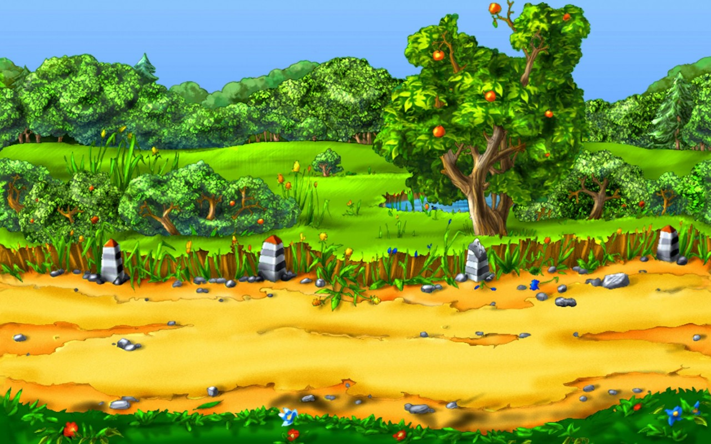
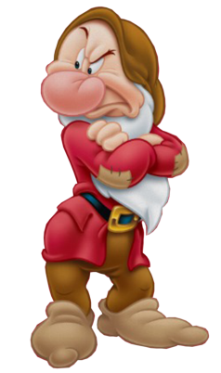
Bắt đầu!
Thức ăn hàng ngày của cư dân Văn Lang, Âu Lạc bao gồm
A. cơm nếp, rau quả, thịt, cá.
B. rau khoai, đậu, ngô, khoai, sắn.
C. cơm nếp, cơm tẻ, rau, cưa, cá, ốc.
D. khoai, đậu, tôm, cá, ngô.
HẾT GIỜ
ĐÚNG RỒI

Slide 25
Bắt đầu!
Loại nhà phổ biến của cư dân Văn Lang, Âu Lạc là
A. nhà trệt
B. nhà sàn
C. nhà tranh vách đất.
D. nhà xây từ gạch, vôi, vữa.
HẾT GIỜ
ĐÚNG RỒI

Slide 26
Bắt đầu!
Cây lương thực chính của cư dân Văn Lang, Âu Lạc là
A. khoai.
B. ngô.
C. lúa mì.
D. lúa nước.
HẾT GIỜ
ĐÚNG RỒI

Slide 27
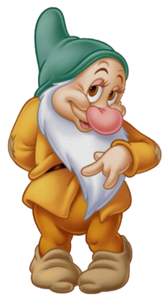
Bắt đầu!
Công cụ sản xuất như rìu, lưỡi cày, cuốc… của người Văn Lang làm bằng chất liệu gì?
A. Đá.
B. Đồng.
C. Bạc.
D. Vàng.
HẾT GIỜ
ĐÚNG RỒI

Slide 28
Bắt đầu!
Cư dân của nhà nước Văn Lang thuộc tộc người nào dưới đây?
A. Người Việt.
B. Người Môn.
C. Người Miến.
D. Người Khơ-me.
HẾT GIỜ
ĐÚNG RỒI

Slide 29
Bắt đầu!
Nét nổi bật trong tín ngưỡng của cư dân Văn Lang, Âu Lạc là
A. thường xuyên tổ chức lễ hội lớn.
B. thờ cúng các lực lượng siêu nhiên.
C. có tục nhuộm răng, ăn trầu.
D. có tục hỏa táng người chết.
HẾT GIỜ
ĐÚNG RỒI

Slide 30
Bắt đầu!
Người Văn Lang, Âu Lạc tạo ra vải may váy, áo… từ nghề
A. trồng khoai đậu.
B. trồng dâu nuôi tằm.
C. trồng lúa nước.
D. trồng hoa màu.
HẾT GIỜ
ĐÚNG RỒI

Slide 31
III. VẬN DỤNG
Vận dụng 3 trang 80 Lịch Sử lớp 6: Những phong tục nào trong văn hóa Việt Nam hiện nay được kế thừa từ thời Văn Lang, Âu Lạc?
Phong tục là toàn bộ những hoạt động sống của con người mang tính bền vững, phổ biến, được cộng đồng thừa nhận, truyền từ thế hệ này sang thế hệ khác.
- Tục nhuộm răng đen (vẫn phổ biến ở các vùng nông thôn khu vực Bắc Bộ).
- Tục ăn trầu; làm bánh trưng – bánh giày trong ngày lễ/tết.
- Tục thờ cúng tổ tiên, anh hùng dân tộc…
- Tổ chức các lễ hội liên quan đến sản xuất nông nghiệp (lễ xuống đồng; lễ mừng cơm mới…)

